Slide 1
EMPLOYEE RECORD KEEPING
MARC
Eka Pratama
Pramudityo Sakti P
I Gede Manggala P
Fachrial Akbar

Slide 2
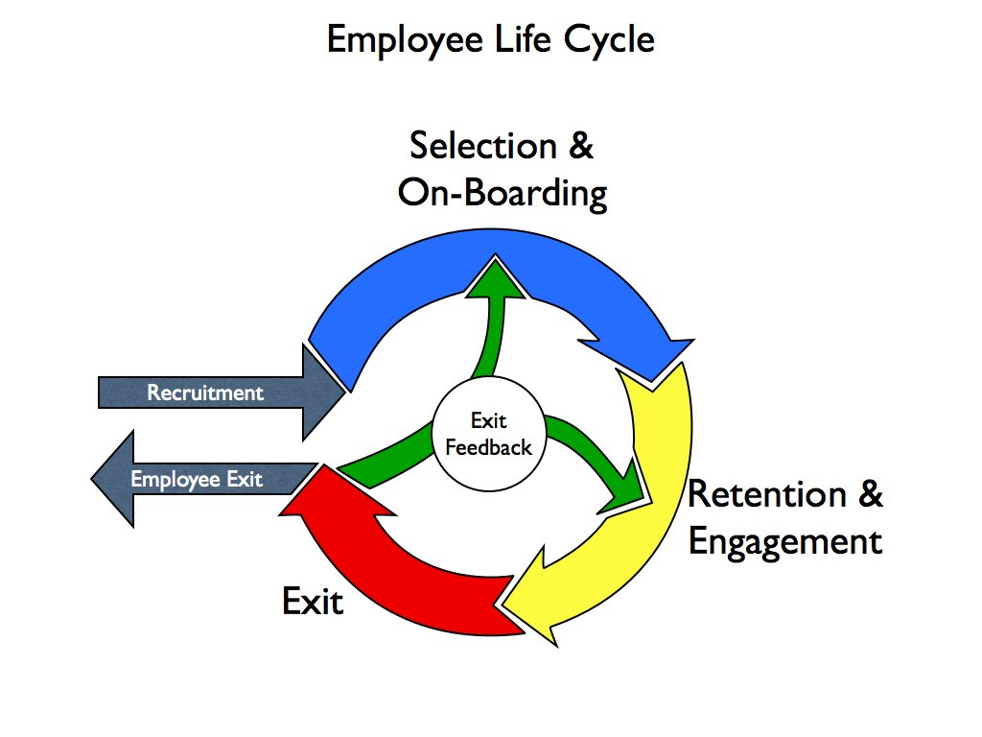
Source: http://babatunde.org.ng/employee-life-cycle/

Slide 3
Definisi
Karyawan(Employee) adalah orang yang disewa untuk menyediakan layanan kepada perusahaan secara teratur dalam pertukaran untuk kompensasi dan yang tidak menyediakan layanan ini sebagai bagian dari usaha mandiri.
Pencatatan(Record Keeping) adalah praktek disiplin untuk mengontrol dan mengatur apa yang dianggap sebagai catatan yang paling penting dari sebuah organisasi di seluruh catatan siklus hidup, yang mencakup dari saat catatan tersebut dipahami melalui pembuangan akhir mereka.
Source: wikipedia

Slide 4
Contoh Masalah
Pada suatu perusahaan biasanya sering terjadi kesalahan pada saat pendataan pegawai yang mengakibatkan adanya data yang tidak valid seperti absensi, jadwal dan gaji dan berlanjut ke ketidak nyamanan para pegawai.

Slide 5
Batasan Masalah
Pendataan pegawai pada perusahaan laundry
Yang memiliki pekerjaan kasir, penyuci, penjemur, penyetrika, pembungkus, dan deliver
Jadwal pegawai ada 3 shift perhari dan 1 shift==6 jam

Slide 6
Ide
Memberikan bonus gaji jika ada pegawai yang mengambil rangkap dalam shift yang sama
Mendata gaji yang sesuai dengan pekerjaan pegawai
Mendata pegawai yang absen

Slide 7
Perbedaan komputer dengan manual
Komputer
Manual
Tidak ada tolerir keterlambatan
Dapat mengetahui detail waktu saat hadir
Secara otomatis dapat mengetahui yang rajin hadir atau merangkap kerja
Adanya tolerir keterlambatan
Tidak dapat mengetahui detail waktu saat hadir
Susah untuk mengetahui siapa yang rajin atau yang merangkap kerja

Slide 8
Skema sistem

Slide 9
ERD

